Slide 1
BERUFSMATURITÄT öffnet Türen …

Slide 2
Informationsveranstaltung Berufsmaturität
Wirtschaft&Dienstleistung / Technik
BM1 & BM2
26. September 2023 - Schulzentrum DeLu, 17.45-19.15 (Aula)
23. Oktober 2023 - Sek 1 Zentrum Grenchen, 17.00-18.30 (Aula)
Referenten:
Chantal Hohermuth
Abteilungsleiterin BM KBS (Kaufmännische Berufsfachschule), Kantonale Koordinatorin
Jürg Viragh
Rektor GIBS (Gewerblich-Industrielle Berufsfachschule), Leiter BM

Slide 3
Überblick
Überblick über die Berufsmaturität (BM)
Berufsbildungszentren (BBZ) im Kanton Solothurn
Vorteile der Berufsmaturität
Bildungswege in der Schweiz
Mögliche Weiterbildungen
Bildungsziele
BM-Ausrichtungen und Modelle
Aufnahmebedingung in die BM1 und BM2
Voraussetzungen

Slide 4
Überblick
Präsentation Ausrichtung Technik (GIBS)
Präsentation Ausrichtung Wirtschaft (KBS)
Internationale Fremdsprachendiplome
Kosten
Promotion
Verschiedene Wege führen nach….
Warum die Berufsmaturität machen
Weitere Informationen

Slide 5
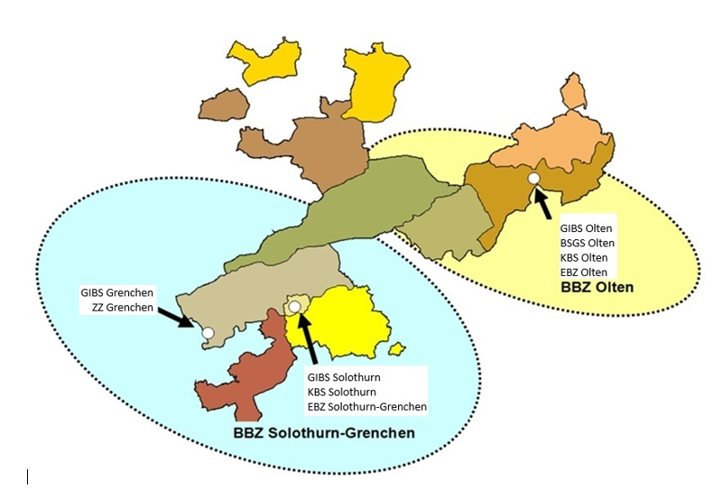
1. Berufsbildungszentren (BBZ) im Kanton Solothurn

Slide 6
2. Was sind die Vorteile einer Berufsmaturität?
Ein dualer Bildungsweg: 1 Lehrgang = 2 Ausweise (EFZ und Matur)
Berufsabschluss und Eintrittsticket für eine Fachhochschule
Verbindung von Theorie und Praxis
Alternative zum gymnasialen Weg

Slide 7
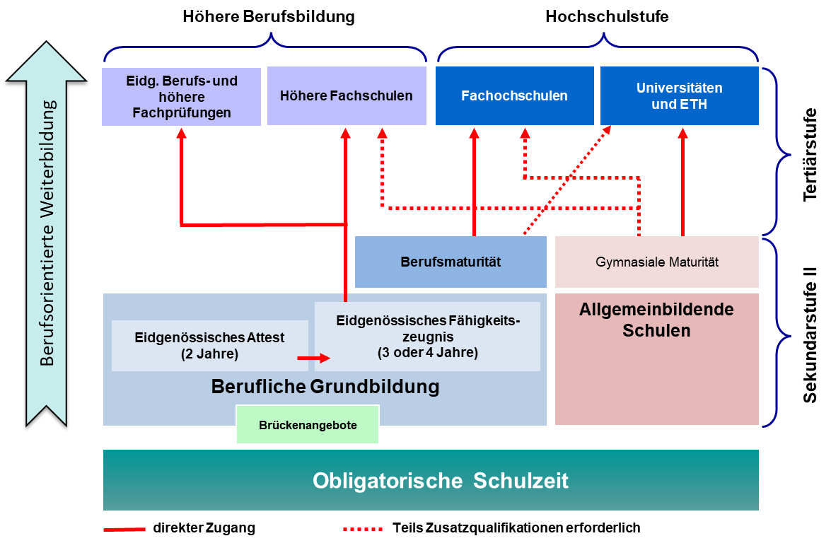
3. Bildungswege in der Schweiz

Slide 8
4. Mögliche Weiterbildungen
Fachhochschulen (FH) – Ausrichtung Wirtschaft
z.B: Betriebsökonom/-in; Business Administration (International Management); Business Information Technology; Wirtschaftsinformatiker/-in; Wirtschaftsingenieur/-in; Wirtschaftsjurist/-in
Fachhochschulen (FH) – Ausrichtung Technik
z.B: Architekt/-in; Automobilingenieur/-in; Geomatiker/-in; Informatiker/-in; Landwirtschaftsarchitekt/-in; Life Science; Raumplaner/-in; Verkehrsingenieur/-in; Elektroingenieur/-in; Gebäudetechniker/-in; Lebensmittelingenieur/-in; Umweltingenieur/-in; Maschineningenieur/-in

Slide 9
4. Mögliche Weiterbildungen
Pädagogische Hochschule (PH)
Passerelle zur Universität / ETH Angebot an der Kantonsschule in Solothurn Dauer: 1 Jahr mit Ziel gymnasiale Maturität

Slide 10
5. Bildungsziele der Berufsmaturität
Breite Allgemeinbildung
Basis für lebenslange Weiterbildung
Erfolgreiche Berufstätigkeit; gute Voraussetzung auf Stellen in höheren Positionen
Studierfähigkeit

Slide 11
6. BM-Ausrichtungen und Modelle
Berufsmaturitätsausrichtungen
BM-Koordinator:in
Koordination mit FMS
TALS
ARTE
GESO
WD
Technische BM
Gestalterische BM
Kaufmännische
Kaufmännische
GIBS Olten GIBS Solothurn
GIBS Olten
KBS Olten KBS Solothurn
GIBS Olten GIBS Solothurn
GIBS Olten
KBS Olten KBS Solothurn

Slide 12
BM-Modelle
Lehrbegleitend (BM1)
Nach der Lehre (BM2)
Additiv
(z.B. TALS)
Integrativ
(z.B. WD)
Vollzeit
(z.B. TALS)
Berufsbegleitend
(z.B. TALS, WD-WI)
Additiv
(z.B. TALS)
Integrativ
(z.B. WD)
Vollzeit
(z.B. TALS)
Berufsbegleitend
(z.B. WD-W)

Slide 13
7. Aufnahmebedingung in die BM1
Basis
Lehrvertrag und Zustimmung Lehrbetrieb
Prüfungsfreie Aufnahme
Sekundarschule E: mindestens 4.7 in den Fächern Deutsch, Fremdsprachen (F und‏ E) und Mathematik (2x)
Promotion im Gymnasium (MAR)
Voraussetzungen eines anderen Kantons erfüllt

Slide 14
7. Aufnahmebedingung in die BM2
Basis
Eidgenössisches Fähigkeitszeugnis (EFZ)
Bedingungen allgemein
Prüfungsfrei mit EFZ-Gesamtabschlussnote ≥ 5.0
Erfolgreiche Aufnahmeprüfung
Voraussetzungen eines anderen Kantons erfüllt
In besonderen Fällen entscheidet die BM-Konferenz über die prüfungsfreie Aufnahme

Slide 15
7. Aufnahmebedingung in die BM2
Bedingungen Kauffrau/Kaufmann EFZ
Schnitt im 5. Semester von 4.8 in den Fächern Deutsch, Französisch, Englisch und WG (zählt doppelt)
EFZ 4.7

Slide 16
7. Aufnahmeprüfung – Verfahren
Prüfungsfächer
Deutsch
Fremdsprachen (Englisch, Französisch)
Mathematik (+ Algebra für BMTE und BMGK)
Lehrerurteil (0 oder 1 Punkt)
→ Bestehensnorm: 16 Punkte (= Note 4.0 pro Fach im Schnitt)
Der Prüfungsstoff richtet sich nach den Treffpunkten der Sekundarstufe 1.

Slide 17
7. Aufnahmeprüfung – Termine
Anmeldeschluss
Montag, 26. Februar 2024 (Es gilt das Datum des Poststempels)
Prüfungen an den Berufsfachschulen in Solothurn & Olten
Montag, 11. März 2024 (1.Teil: Deutsch und Englisch)
Dienstag, 12. März 2024 (2.Teil: Mathematik und Französisch)

Slide 18
8. Voraussetzungen
Schulisch
BM1: In der Regel gute bis sehr gute Schüler und Schülerinnen in der Sekundarschule E
BM2: Eidgenössisches Fähigkeitszeugnis (EFZ)
Begabungen und Freude in Sprache und Mathematik
Persönlich
Hohe Eigenverantwortung
Wille, Schwäche durch Fleiss auszugleichen
Eigeninitiative, Bereitschaft zur Teamarbeit
Selbstständigkeit

Slide 19
8. Voraussetzungen
Weitere Voraussetzungen für den Unterricht
Tastaturschreiben: Beherrschen des 10-Finger-Systems
Umgang mit Laptop und Microsoft Office

Slide 20
BM Technik an der Gewerblich-Industriellen Berufsfachschule (GIBS)
BM 1 & BM 2
Fächerkanon
Leistungsbewertung und Promotion
Modularer Vorkurs für Weiterbildungen (mVWB)

Slide 21
Additives Modell - BM1
Lehrbetrieb und Berufsverbände
Praktische Ausbildung im Lehrbetrieb in einem
3- oder 4-jährigen SBFI-Beruf (Staatssekretariat für Bildung, Forschung und Innovation)
Stammschule (Solothurn/Grenchen)
Berufskundeunterricht, Turnen/Sport
BM-Abteilung (Solothurn)
Unterricht in mathematisch-naturwissenschaftlichen und sprachlich-historischen Bereichen

Slide 22
Unterricht - BM1
Stammklasse im Beruf
Plus in der BM-Klasse
Dauer: 4 Jahre
Fachunterricht (FK)
+ 1 Tag BM Unterricht
Umfang: 1440 Lektionen

Slide 23
Stundentafel und Fächerkanon BM1_TE
 | Fach/Lekt. im Semester | Lektionen pro Woche
 |  | 1. | 2. | 3. | 4. | 5. | 6. | 7. | 8. | Total
Grundlagenfächer | Deutsch | 2 | 2 | 1 | 1 | 1 | 1 | 2 | 2 | 240
 | Französisch | 1 | 1 | 1 | 1 | 1 | 1 | - | - | 120
 | Englisch | 1 | 1 | 1 | 1 | 1 | 1 | 1 | 1 | 160
 | Mathematik | 3 | 3 | 2 | 2 | - | - | - | - | 200
Schwerpunktfächer | Naturwissenschaften – Physik | - | - | 2 | 2 | 1 | 1 | 1 | 1 | 160
 | Naturwissenschaften –Chemie | - | - |  |  | 1 | 1 | 1 | 1 | 80
 | Mathematik | - | - | - | - | 3 | 3 | 2 | 2 | 200
Ergänzungsfächer | Geschichte und Politik | 2 | 2 | 1 | 1 | - | - | - | - | 120
 | Wirtschaft und Recht | - | - | 1 | 1 | 1 | 1 | 1 | 1 | 120
Interdisziplinäre Projektarbeit (IDPA) |  | - | - | - | - | - | - | 1 | 1 | 40
 | Lektionen/Woche | 9 | 9 | 9 | 9 | 9 | 9 | 9 | 9 | 1440

Slide 24
Unterricht – BM2_TEV (Vollzeit)
Gemischte Klassen
Dauer: 1 Jahr
Montag bis Freitag
Umfang: 1440 Lektionen

Slide 25
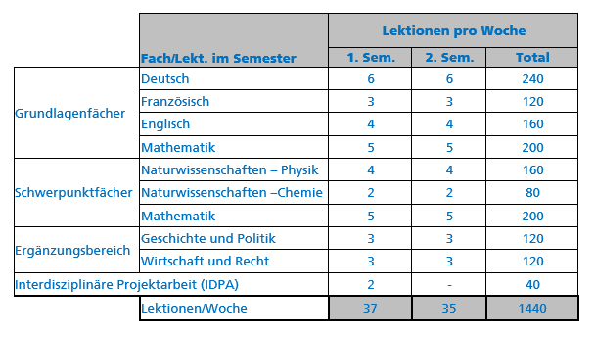
Stundentafel und Fächerkanon BM2_TEV

Slide 26
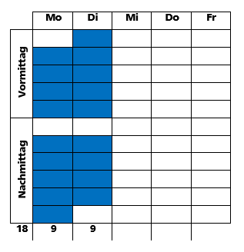
Unterricht BM2_TET (Teilzeit)
Gemischte Klassen
Dauer: 2 Jahre
Montag und Dienstag
Umfang: 1440 Lektionen

Slide 27
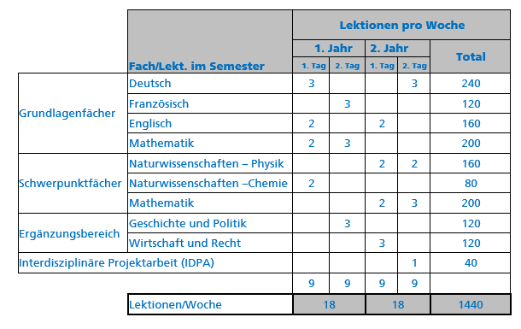
Stundentafel und Fächerkanon BM2_TET

Slide 28
BM Wirtschaft an der Kaufmännischen Berufsfachschule (KBS)
Fächer
IDA
BM 1: Lehrbegleitend (6 Semester)
BM 2 VZ: Vollzeitjahr (2 Semester)
BM 2 BB: Berufsbegleitend (4 Semester)

Slide 29
BM-Fächer Typ Wirtschaft
Deutsch
Französisch
Englisch
Mathematik
Finanz- und Rechnungswesen
Wirtschaft und Recht
Geschichte und Politik
Technik und Umwelt
IDA (Interdisziplinäres Arbeiten)

Slide 30
IDA
IDAF (interdisziplinäres Arbeiten im Fach) - BM1 und BM2 berufsbegleitend (4 Einheiten) - BM2 Vollzeit (3 Einheiten)
IDPA (interdisziplinäre Projektarbeit) - interdisziplinäres Thema mit 2 BM-Fächern - Gruppenarbeit während ca. 13 Wochen mit Präsentation
→ IDAF und IDPA ergeben zusammen die 9. Maturnote!

Slide 31
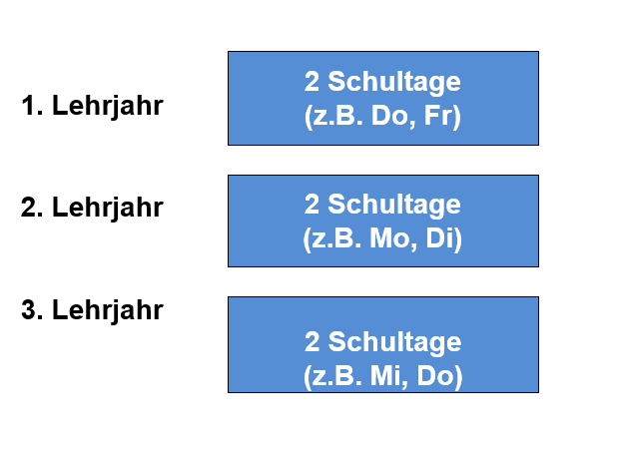
BM1: Schultage / Unterricht

Slide 32
BM1: Sprachaufenthalte
Sie sind integrierender Bestandteil der Ausbildung!
Französisch
Dijon (Frankreich) 2 Wochen
Ende 2. Lehrjahr
Englisch
Möglichkeit eines 2-3 wöchigen Sprachaufenthaltes in England oder Irland
im 3. Lehrjahr (Februar)

Slide 33
BM1: Kosten
(im Vergleich zu Kauffrau/Kaufmann)‏
2 Wochen Frankreich: ca. CHF 1'600.-
2 Wochen England/Irland: ca. CHF 1‘800.
Lehrmittel (zusätzlich) ca. CHF 200.-
⇨ zusätzliche Kosten in 3 Jahren ca. CHF 3‘600.-

Slide 34
BM2 Vollzeit: Schultage / Unterricht
Unterricht
an 5 Morgen
und 3-4 Nachmittagen
Zusätzliche Lohnarbeit
Nur in sehr beschränktem Umfang möglich (max. 20%)!

Slide 35
BM2 Teilzeit: Schultage / Unterricht
Unterricht
2 Tage (i.d.R. Mittwoch + Donnerstag)
Zusätzliche Lohnarbeit
Möglich im Umfang von max. 60%

Slide 36
9. Internationale Fremdsprachendiplome
Englisch: First Certificate in Englisch (FCE), B2
Französisch: Diplôme d’étude en langue française DELF B1/B2 (Typ Wirtschaft B2 notwendig)
Wer ein Diplom Niveau B2 vorweist, kann sich vom Unterricht teildispensieren lassen!
→ Die Prüfungen im Unterricht müssen geschrieben werden.
Wer ein höheres Diplom vorweist, kann sich durch das ABMH volldispensieren lassen! (Nachteil: keine Note im Berufsmaturitätszeugnis; Eintrag «erfüllt»)

Slide 37
10. Kosten
Selbst zu tragende Kosten für: Lehrmittel, Kopierpauschale, Prüfungsgebühren externer Diplome, Sprachaufenthalt usw.
BM2: Für Berufsmaturandinnen und Berufsmaturanden, die mind. 2 Jahre im Kanton Solothurn wohnen, kommen keine weiteren Kosten dazu.

Slide 38
11. Promotion
Am Ende jedes Semesters gibt es ein Zeugnis mit den Noten der unterrichteten Fächer. Die Promotion ins nächste Semester erfolgt, wenn…
… Durchschnitt 4.0
… maximum 2 ungenügende Fachnoten
… maximum negativer Notenwert 2.0
BM1 und BM2: Bei Beginn definitiv promoviert
BM1: Während der Ausbildung 1x Provisorium möglich, dann Wechsel in Grundbildung.
BM2: 1. Provisorium bedeutet Ausschluss!

Slide 39
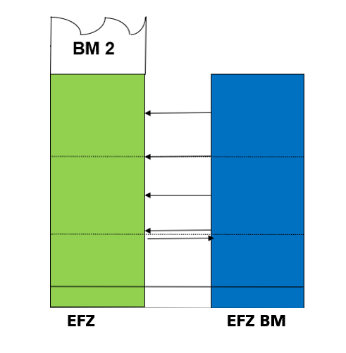
12. Verschiedene Wege führen nach…

Slide 40
13. Warum also die Berufsmaturität machen?
Sie ist ein Schlüssel für die Berufsentwicklung
Sie öffnet neue Perspektiven
Sie ist ein Sprungbrett für die Karriere
Sie öffnet die Tür zur Fachhochschule oder sogar Uni
Sie ist der Grundstein für gefragte Experten und Expertinnen auf dem Arbeitsmarkt
Sie ist eine langfristige Investition

Slide 41
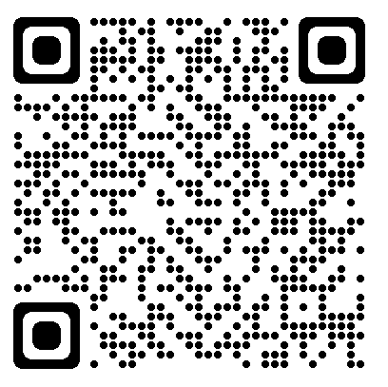
15. Weitere Informationen
berufsmatura.so.ch

Slide 42
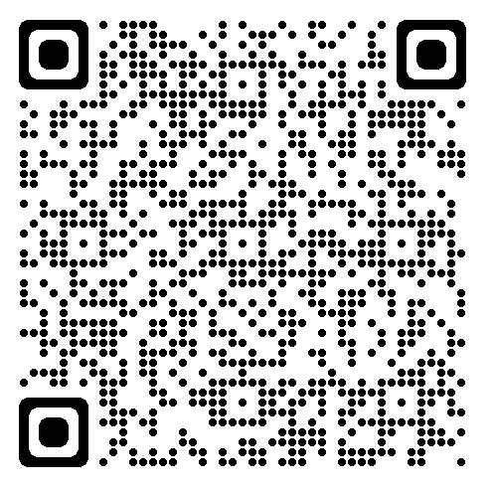
kbs

Slide 43
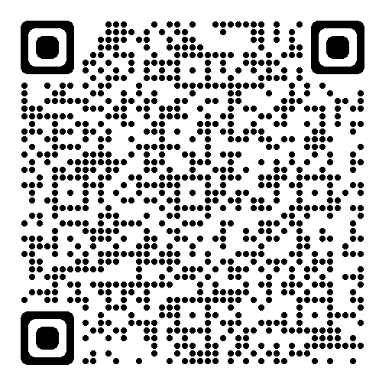
gibs

Slide 44
Informationsveranstaltung zur BM
am BBZ Solothurn
Dienstag, 7. November 2023
18.00-19.30 (Aula)
Schnuppertag am BBZ Solothurn
Donnerstag, 7. Dezember 2023

Slide 45
Weitere Fragen zur BM?
Gibs
Jürg Viragh: Rektor Gibs Solothurn / Abteilungsleiter BM
Dominique Hirschi: Lehrbeauftragter Mathematik und Physik / Bereichsleiter Berufsmaturität
Doris Frei: Sekretariat BM
KBS
Chantal Hohermuth: Abteilungsleiterin BM / Kantonale Koordinatorin
Jeannine David: Sekretariat BM

Slide 46
Herzlichen Dank für Ihre Aufmerksamkeit!

